Slide 1
Übung: bitonale Akzente
Jonathan Harrington

Slide 2
Tonakzent-Inventar: monotonal und bitonal
Monotonal
Bitonal
L*, H*
Trailing tone:
L*+H, H*+L
Leading tone:
L+H*, H+L*
Assoziation und Beziehung zur f0
Der gesternte Ton (starred tone) wird mit der primär betonten Silbe des akzentuierten Wortes assoziiert.
Trailing/Leading Töne beeinflussen die f0-Kontur nach (trailing) oder vor (leading) dem gesternten Ton.
Ramona L-L%
Ramona L-L%
Ramona L-L%
Ramona L-L%
H*
L+H*
L*+H
H+L*

Slide 3
Bitonale Akzente
Bedeutungsunterschiede wegen unterschiedlicher f0-Vokal-Synchronisierungen werden im AM-System durch bitonale Akzente kodiert (also die Kontur wird wieder durch bitonale Akzente erfunden).
L+H
H+L
Zusätzlich ist immer ein Ton gesternt: phonetisch verursacht der gesternte Ton einen Tal (L*) oder Gipfel (H*) in der Nähe des primär betonten Vokales (V) des akzentuierten Wortes.
L*+H
L+H*
H*+L
H+L*
V
V
V
V
später Gipfel
mittlerer Gipfel
früher Gipfel
In Standarddeutsch kommt H*+L nicht vor (oder ist durch H*+!H ersetzt werden – den wir nicht behandeln werden)

Slide 4

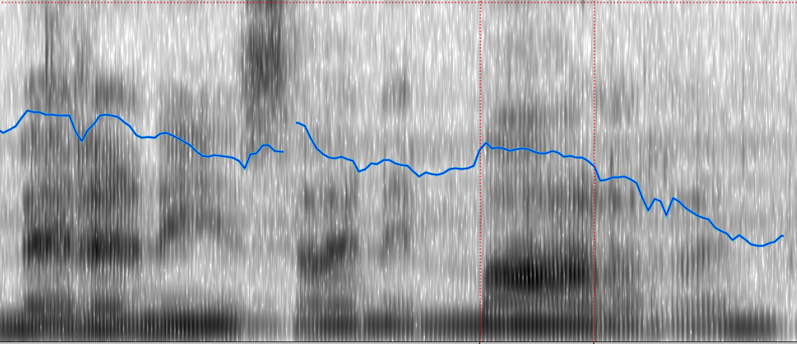
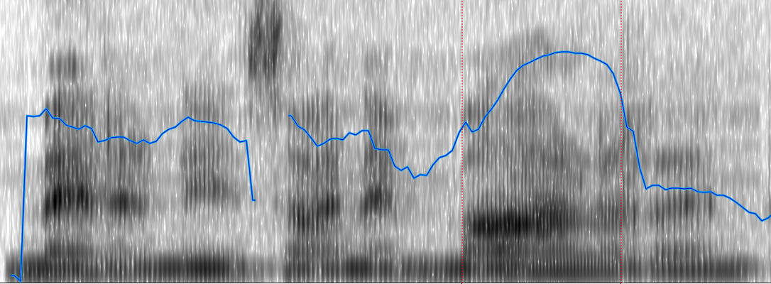
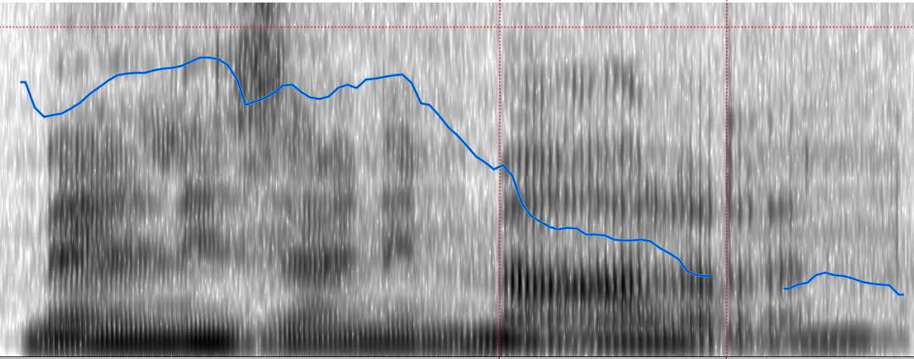
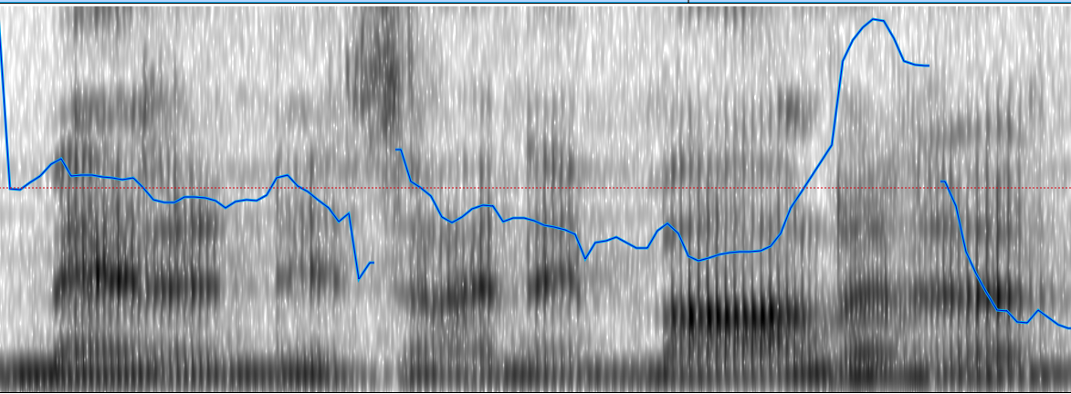
[(Melanie ist eine Malerin)]L-L%
[(Melanie ist eine Malerin)]L-L%
H*
H*
H*
L+H*
[(Melanie ist eine Malerin)]L-L%
[(Melanie ist eine Malerin)]L-L%
H+L*
H*
L*+H

Slide 5
„Intonational contours are overloaded,
conveying different meanings in different contexts.“
(Hirschberg et al., 2007)

